Slide 1
«Веселые старты» группа № 7

Slide 2
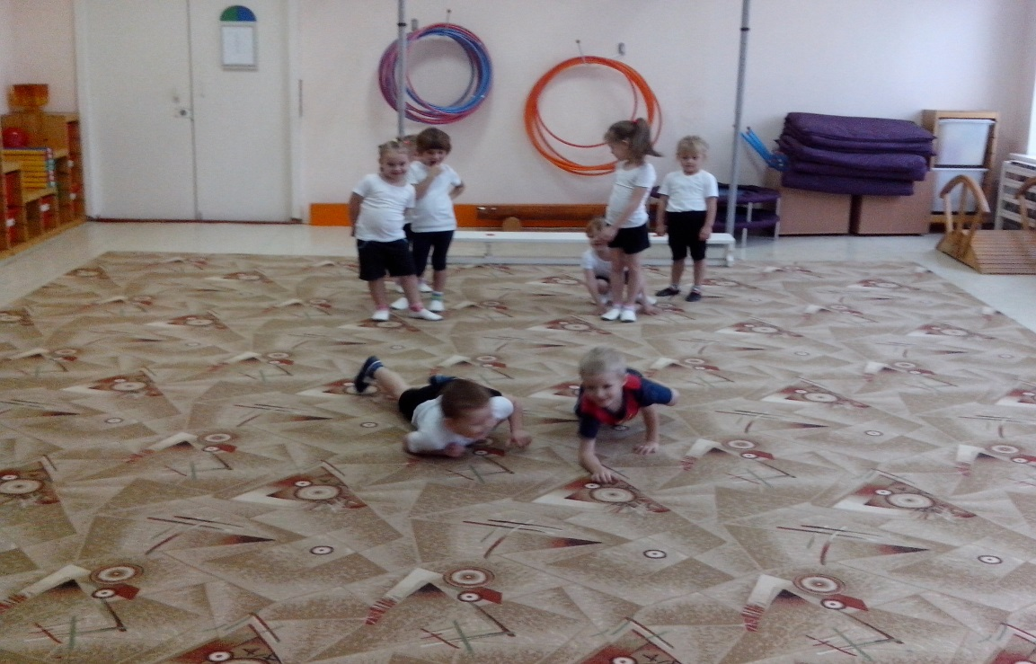
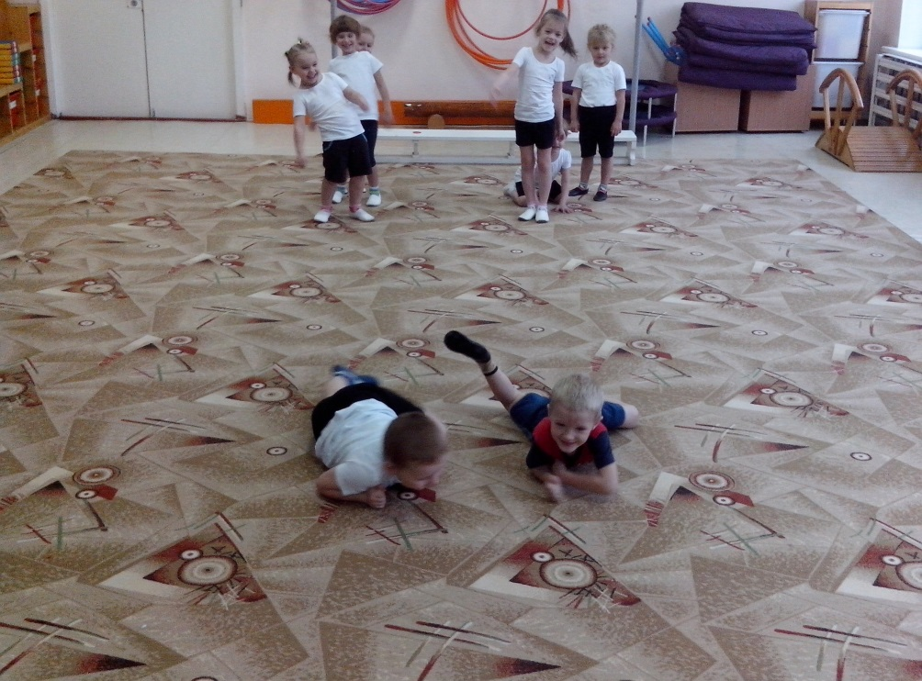
1 конкурс «Доползи »

Slide 3
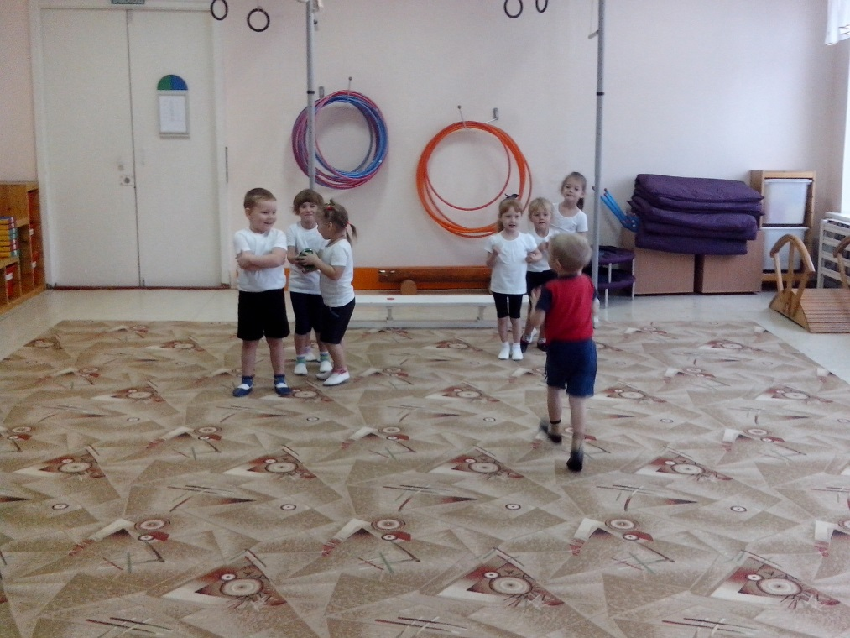
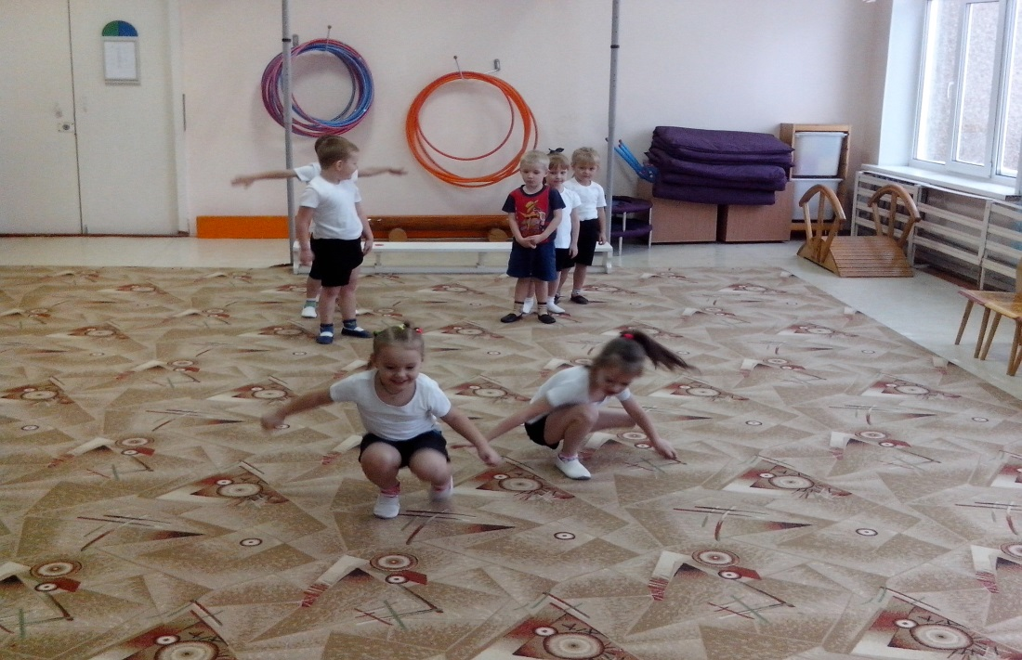
2 конкурс «Кто быстрее?»

Slide 4
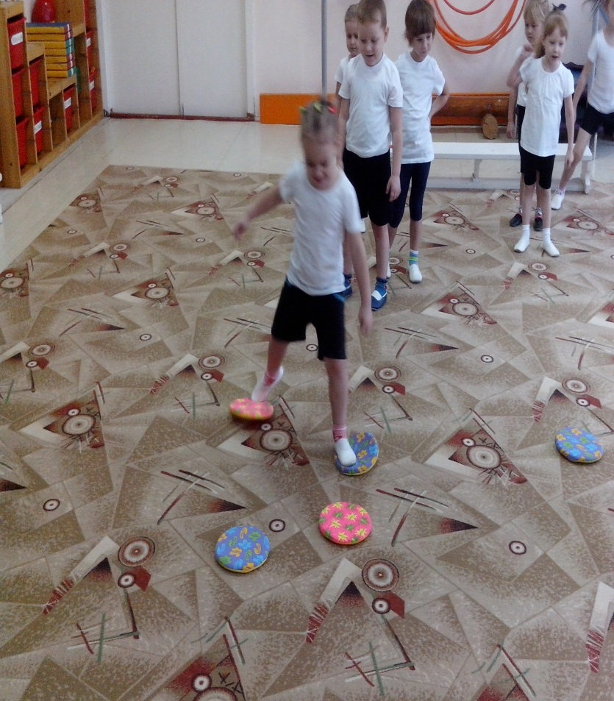
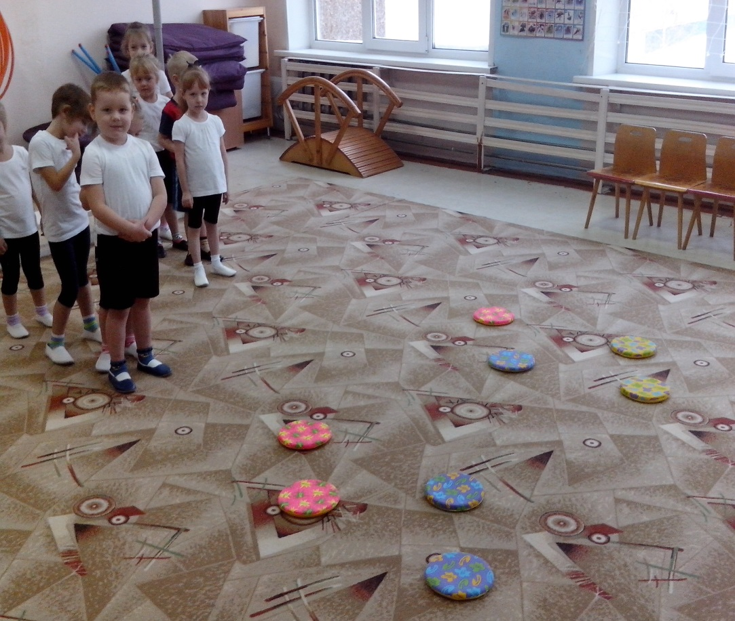
3 конкурс «Перейди болото»

Slide 5
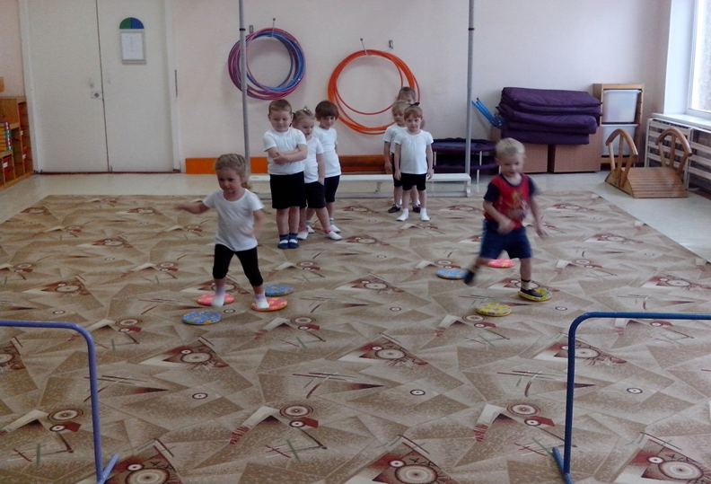
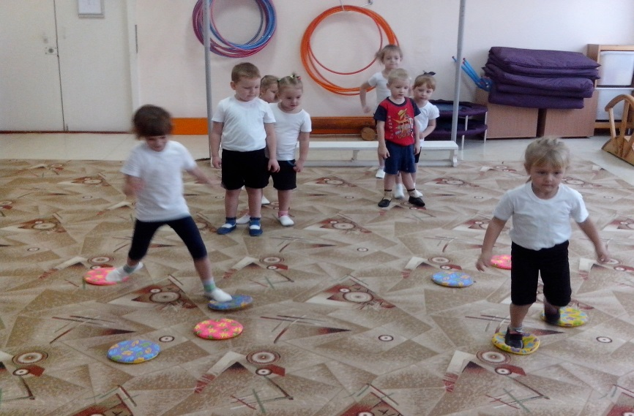

Slide 6
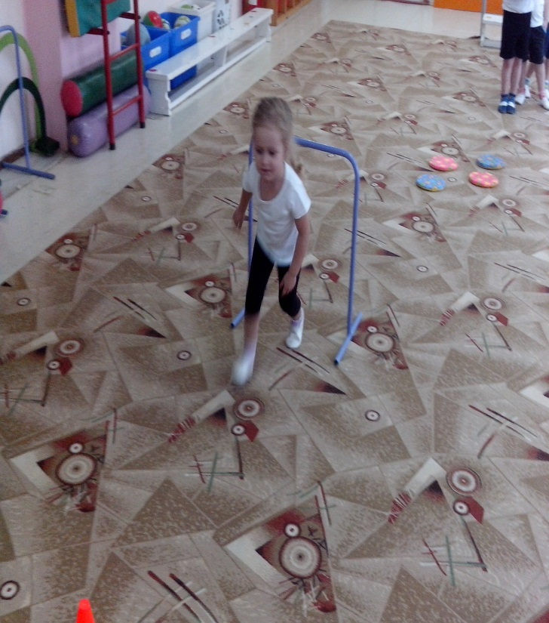
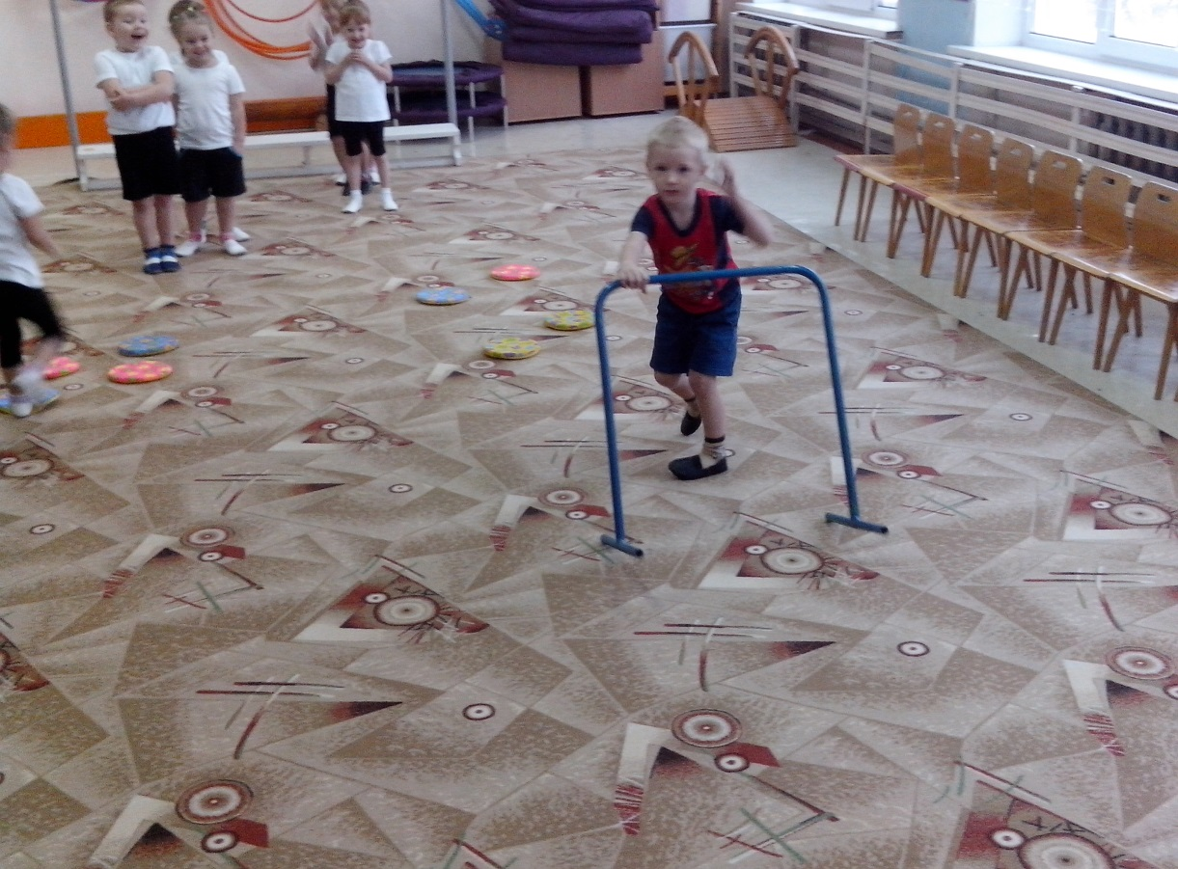

Slide 7
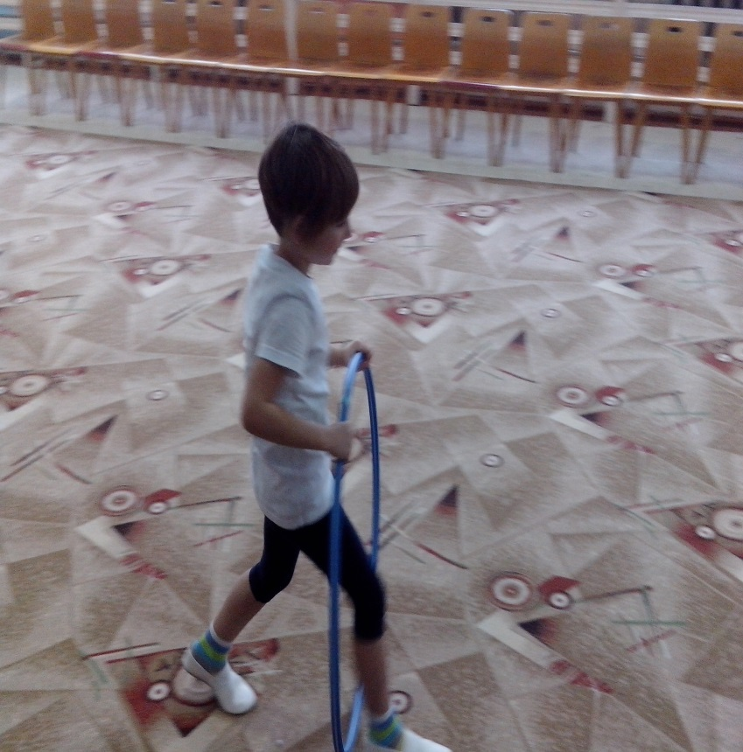
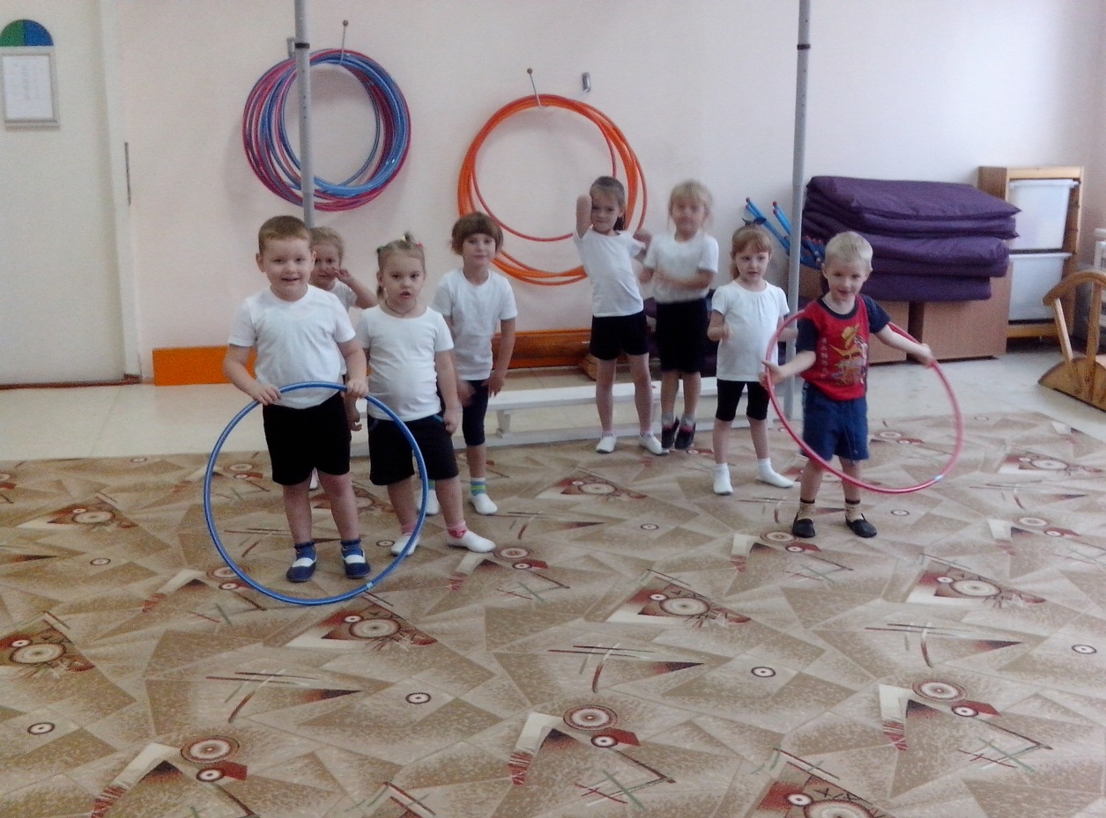

Slide 8
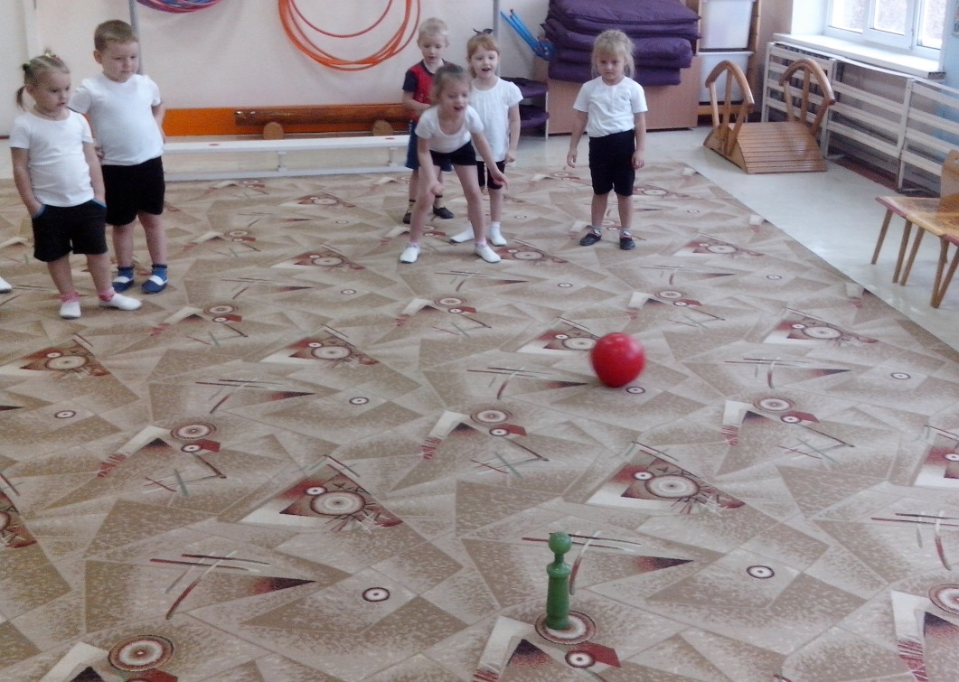
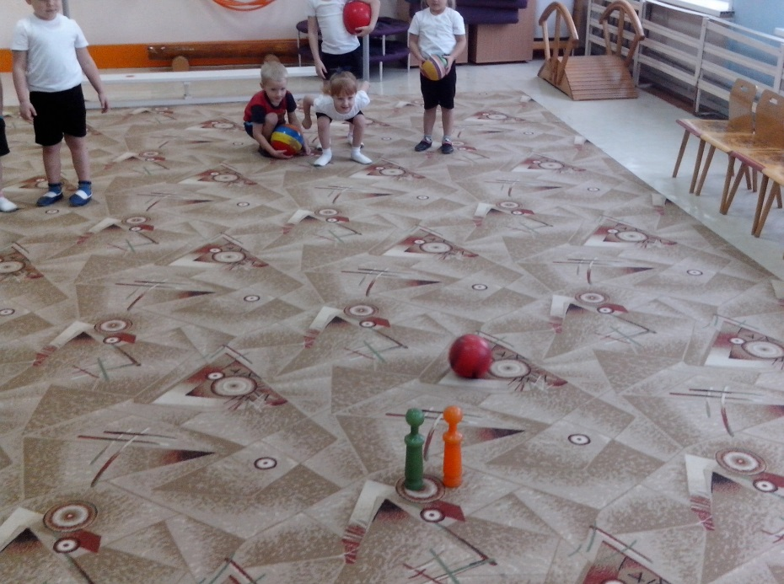

Slide 9
В нашей жизни все мгновенно. Все проходит и проедет. Спортом над непременно заниматься круглый год Прыгать, бегать, отжиматься, Груз тяжелый поднимать, По утрам тренироваться, Стометровку пробегать

Slide 10
Спасибо за внимание!

